Slide 1
HIGIENE Y SEGURIDAD EN LA INDUSTRIA DE LA CONSTRUCCION
ASPECTOS LEGALES

Slide 2
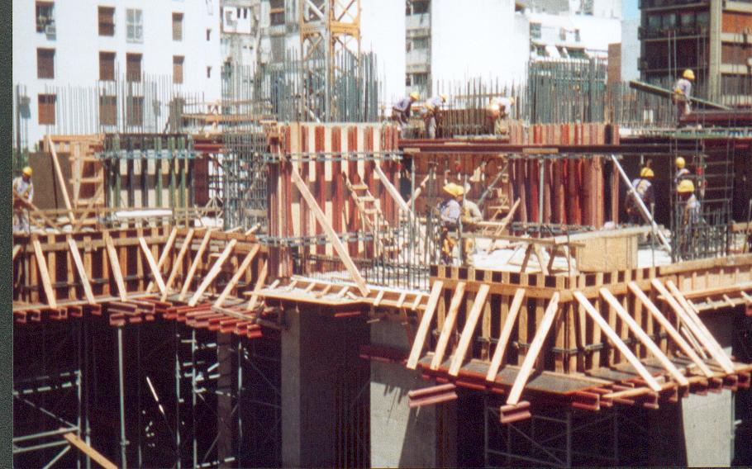
OBRAS EN CONSTRUCCION
Ley de Riesgos del Trabajo
Legislación aplicable en temas de Seguridad e Higiene del Trabajo

Slide 3

Legislación
Decreto 911/96 - Reglamento de Higiene y Seguridad para la industria de la construcción.
Resolución 231/96 - Condiciones Básicas de Higiene y Seguridad que se deben cumplir en una obra en construcción.
Resolución 51/97 - Programa de Seguridad.
Resolución 35/98 - Programa Unico de Seguridad - Subcontratistas

Slide 4
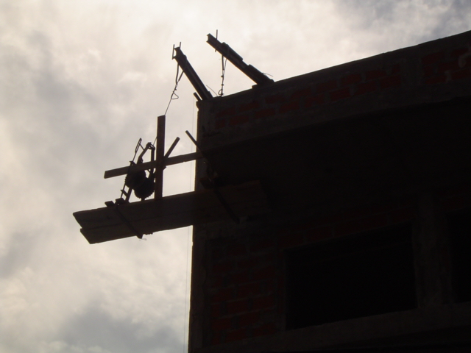
Decreto 911/96
Reglamento de Higiene y Seguridad para la Industria de la Construcción

Slide 5
Ambito de aplicación
Artículo 1º - La presente reglamentación será de aplicación en todo el ámbito del territorio de la República Argentina donde desarrollen su actividad los trabajadores definidos en el artículo 3º, incisos c) y d) del presente, en relación de dependencia en empresas constructoras, tanto en el área física de obras en construcción como en los sectores, funciones y dependencias conexas, tales como obradores, depósitos, talleres, servicios auxiliares y oficinas técnicas y administrativas.

Slide 6
Alcance
Art. 2 - A los efectos de este Decreto, se incluye en el concepto de obras en construcción a todo trabajo de ingeniería y arquitectura realizado sobre inmuebles, propios o de terceros, públicos o privados, comprendiendo excavaciones,, demoliciones, construcciones, remodelaciones, mejoras, refuncionalización, grandes mantenimientos, montajes e instalaciones de equipos y toda otra tarea que se derive de, o se vincule a, la actividad principal de las empresas constructoras.

Slide 7
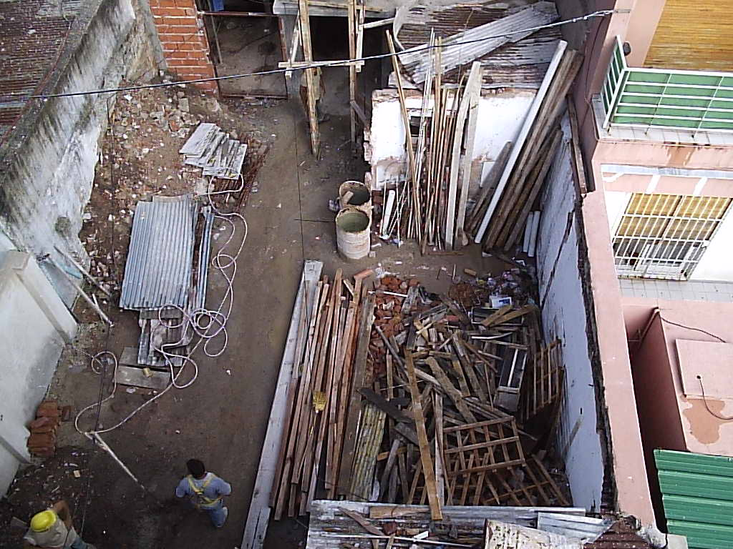
Resolución SRT 231/96
Condiciones básicas de Higiene y Seguridad que se deben cumplir en una obra en construcción - (22-11-96)

Slide 8
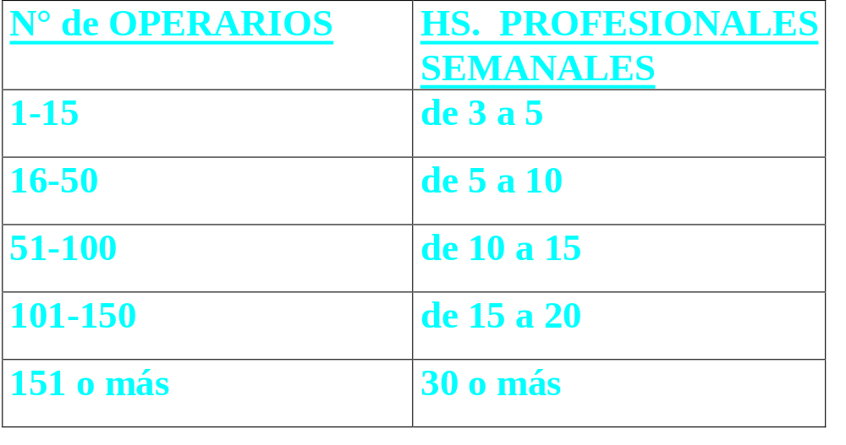

Asignación de horas profesionales

Slide 9
Técnicos en obra
A partir de 50 personas, el profesional a cargo del Servicio de Higiene y Seguridad establecerá la cantidad de Técnicos necesarios y la asignación de Horas Profesionales, atendiendo a la complejidad de obra, frentes abiertos, cantidad de personal expuesto al riesgo, etc.

Slide 10
Legajo Técnico
Memoria descriptiva de la obra.
Programa de prevención de accidentes y enfermedades profesionales de acuerdo a los riesgos previstos en cada etapa de obra (se lo completará con planos o esquemas si fuera necesario).
Programa de capacitación al personal en materia de Higiene y Seguridad.

Slide 11
Registro de evaluaciones efectuadas por el servicio de Higiene y Seguridad, donde se asentarán las visitas y las mediciones de contaminantes.
Organigrama del Servicio de Higiene y Seguridad.
Plano o esquema del obrador y servicios auxiliares.

Slide 12
Desde el comienzo
Instalación de baños y vestuarios adecuados.
Provisión de agua potable.
Construcción de la infraestructura de campamento (en caso de ser necesario).
Disponer de vehículos apropiados para el transporte de personal (en caso de ser necesario).

Slide 13
Entrega de todos los elementos de protección personal para el momento de la obra que se trate, de acuerdo a los riesgos existentes, con la excepción de la ropa de trabajo.
Implementación del Servicio de Higiene y Seguridad y la confección del Legajo Técnico.

Slide 14
Elaboración de un programa de Capacitación de Higiene y Seguridad y realización de la instrucción básica inicial para el personal en la materia.
Ejecución de las medidas preventivas de protección de caídas de personas o de derrumbes, tales como colocación de barandas, vallas, señalización, pantallas, subamurado o tablestacado, según corresponda.

Slide 15
Disponer de disyuntores eléctricos o puestas a tierra, de acuerdo al riesgo a cubrir, en los tableros y la maquinaria instalada. Asimismo, los cableados se ejecutarán con cables de doble aislación.
Instalación de un extinguidor de polvo químico triclase ABC, cuya capacidad sea diez kilogramos (10 Kg.).
Protección de los accionamientos y sistemas de transmisión de las máquinas instaladas.

Slide 16

A medida que se ejecuten las etapas de obra
Cumplir con lo que establece el Decreto 911/96

Slide 17

A los 7 días
Entrega de la ropa de trabajo.

Slide 18

A los 15 días
Completar la capacitación básica en Higiene y Seguridad al personal.
Instalar carteles de seguridad en obra.
Destinar un sitio adecuado para su utilización como comedor del personal.
Completar la protección de incendio.

Slide 19
Adecuar el orden y la limpieza de la obra, destinando sectores de acceso, circulación y ascenso en caso de corresponder, seguros y libres de obstáculos.

Slide 20
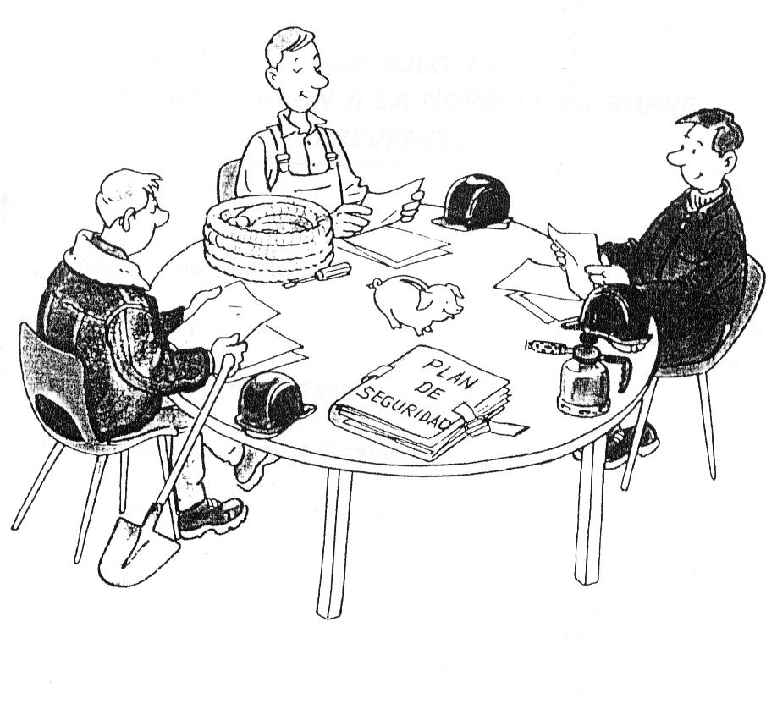
Resolución SRT 51/97
Programa de Seguridad para obras de construcción - (07-07-97)

Slide 21

Comunicación de inicio de obra
Art.1 “Los empleadores de la construcción deberán comunicar, en forma fehaciente a la A.R.T. y con al menos 5 días hábiles de anticipación la fecha de inicio de toda obra que emprendan”
Notes:
19

Slide 22
Programa de Seguridad
Todo empleador, ya sea que participe como contratista principal o como subcontratista, debe confeccionar el PROGRAMA DE SEGURIDAD
Notes:
19

Slide 23

El Programa de Seguridad es parte del Legajo Técnico de Obra, dispuesto por la Resolución SRT 231/96, Anexo I, art.3°

Slide 24
Deberá ser confeccionado cuando la obra tenga alguna de las siguientes características:
Excavación.
Demolición.
Construcciones que superen: 1.000 m2 de sup.cubierta ó 4 m. de altura a partir de cota “0”.
Tareas en proximidades de líneas o equipos energizados de MT o AT.
Las que la ART considere pertinentes.

Slide 25
EL PROGRAMA DEBE SER ADECUADO A LAS CARACTERISTICAS Y RIESGOS DE CADA OBRA

Slide 26

Contenido del Programa
Nomina del personal, actualizada.
Identificación de la empresa, del establecimiento y de la ART.
Fecha de confección del Prog.de Seg.
Descripción de la obra y sus etapas constructivas, con fechas probables de ejecución.

Slide 27
Enumeración de los riesgos generales y específicos, previstos por etapas.
Deberá contemplar para cada etapa de obra e indicar las medidas de seguridad a adoptar para controlar los riesgos previstos.
Firmado en todas sus hojas por el Empleador, el Director de Obra y el Responsable de H.S.T.

Slide 28
Res. 319/99 Obras Repetitivas y De Corta Duración
Cuando se realiza siempre el mismo procedimiento de trabajo y cuyo tiempo de ejecución no EXCEDE los 7 (siete ) días corridos

Slide 29
Contenidos Mínimos De PS Para Obras Repetitivas
Identificación del PS como obra repetitiva
Identificación de la empresa
Descripción de las tareas
Procedimientos de trabajo
Riesgos potenciales
Organización de la seguridad(cursos, recomendaciones, entrega de EPP, etc.)

Slide 30
Indicación concreta de los sitios que se destinen al uso de talleres fijos y/o campamentos
Descripción del procedimiento administrativo por el cual se asignan tareas a cuadrillas o grupos de trabajo. Fechas de inicio y finalización previstas
Firma del responsable técnico y del Servicio de Higiene y Seguridad de la Empresa
Indicar forma de comunicación con responsable de H. Y S. De la empresa, para que la ART obtenga información sobre lugares de trabajo y fechas

Slide 31
Duración De PS Para Obras Repetitivas
6 (SEIS) MESES

Slide 32
La ART solicita además:
En consonancia con lo dispuesto por la Res. 231/96 se detalle:
Carga horaria del profesional responsable del Servicio de H.S.T.
Cantidad de técnicos asignados, si correspondiera
Como se registrarán las visitas, comunicaciones y evaluaciones realizadas por el responsable del servicio de H.S.T.

Slide 33

Mecanismo de verificación
La ART establece un plan de visitas para verificar el cumplimiento de los Programas de Seguridad de cada obra.
La ART en su visita, dejará constancia de la actividad realizada, observaciones y medidas indicadas, como así también del seguimiento sobre el cumplimiento de esas mejoras.

Slide 34
Constancias de visita
Deberán ser adjuntadas al Programa de Seguridad.
Contarán como mínimo con los siguientes datos:
    Identificación de la obra/establecimiento
    Fecha de visita
    Tareas realizada por el personal de la ART
    Actividades que se desarrollaban en ese momento en obra
    Objetivos y plazos establecidos, cuando corresponda
    Firma del técnico/profesional y del empleador

Slide 35
En todos los casos, se solicitará la presentación del registro de visitas, comunicaciones y evaluaciones, realizadas por el responsable del servicio de H.S.T.

Slide 36
Incumplimientos
De detectarse incumplimientos al Programa de Seguridad, o bien que éste no contemple la totalidad de las medidas preventivas necesarias, se solicitará se efectúen las correcciones pertinentes de inmediato o en un plazo máximo de 15 días (Res.231/96)

Slide 37
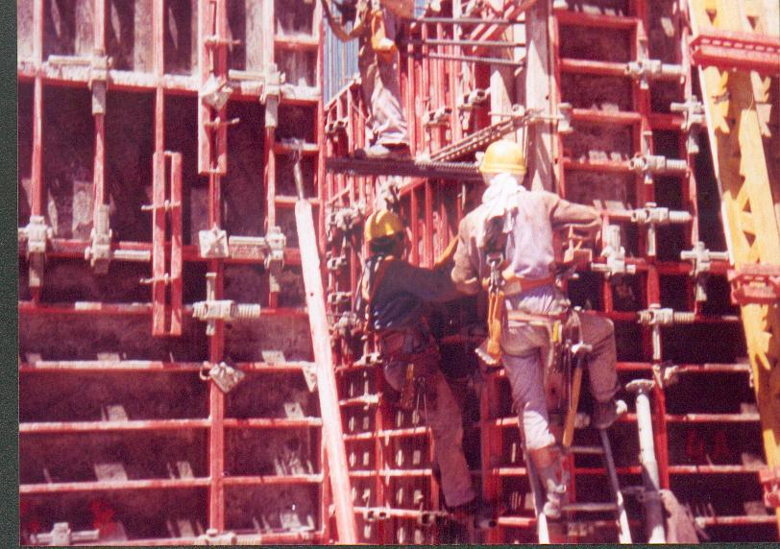
Resolución SRT 35/98
Contratistas (31-03-98)

Slide 38

Resolución 35/98
Contratista principal o comitente coordinará un Programa de Seguridad Unico (P.S.U.) para toda la obra que deberá contemplar todas las tareas que fueren a realizarse tanto de su personal como también el de las empresas subcontratistas.

Slide 39
En caso de haber mas de un Contratista principal, la confección del P.S.U. deberá ser acordada por dichos contratistas
Los subcontratistas no están eximidos de presentar su Programa de Seguridad a la ART, que debe adaptarse al P.S.U.

